Slide 1


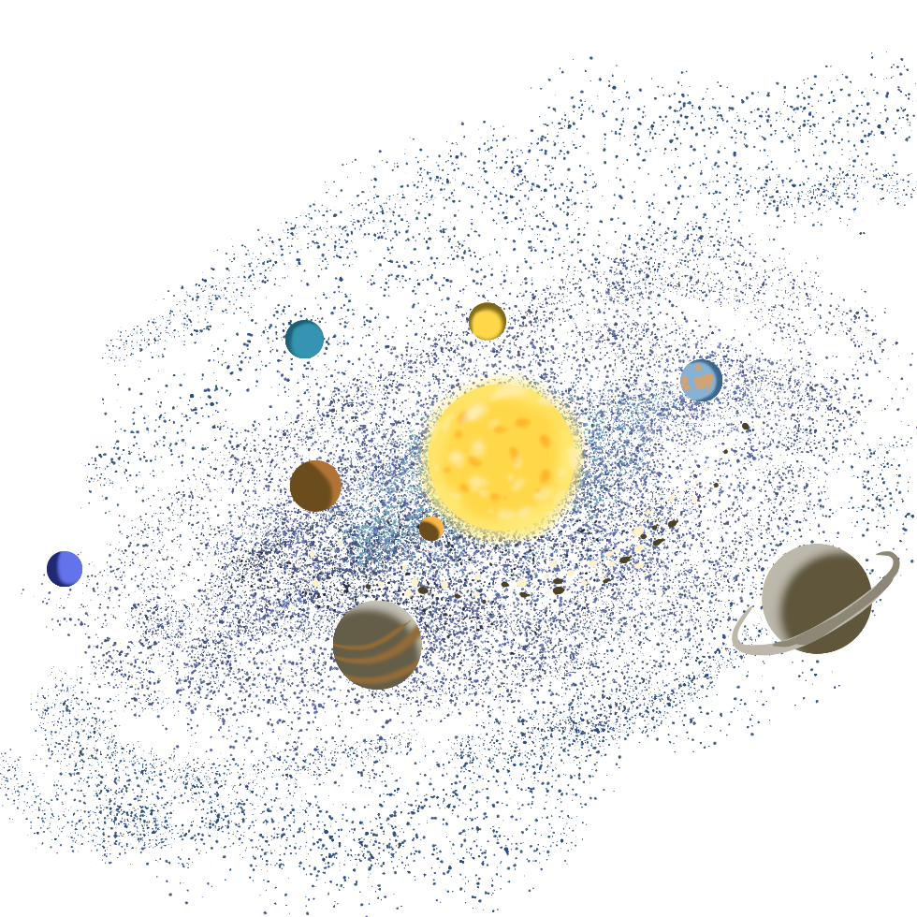

聚 焦
在太阳的引力作用下，太阳系的行星、矮行星、小天体等都在围绕太阳运行。还有一些卫星围绕着行星转动。
你知道太阳系中的天体都是怎样运动的？

Slide 2
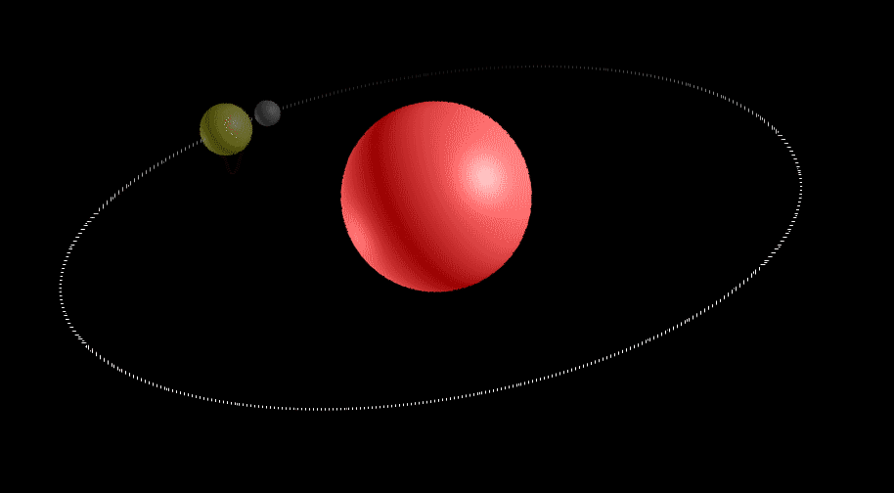
在运行过程中，天体之间有时会发生一些有趣的天文现象。

Slide 3
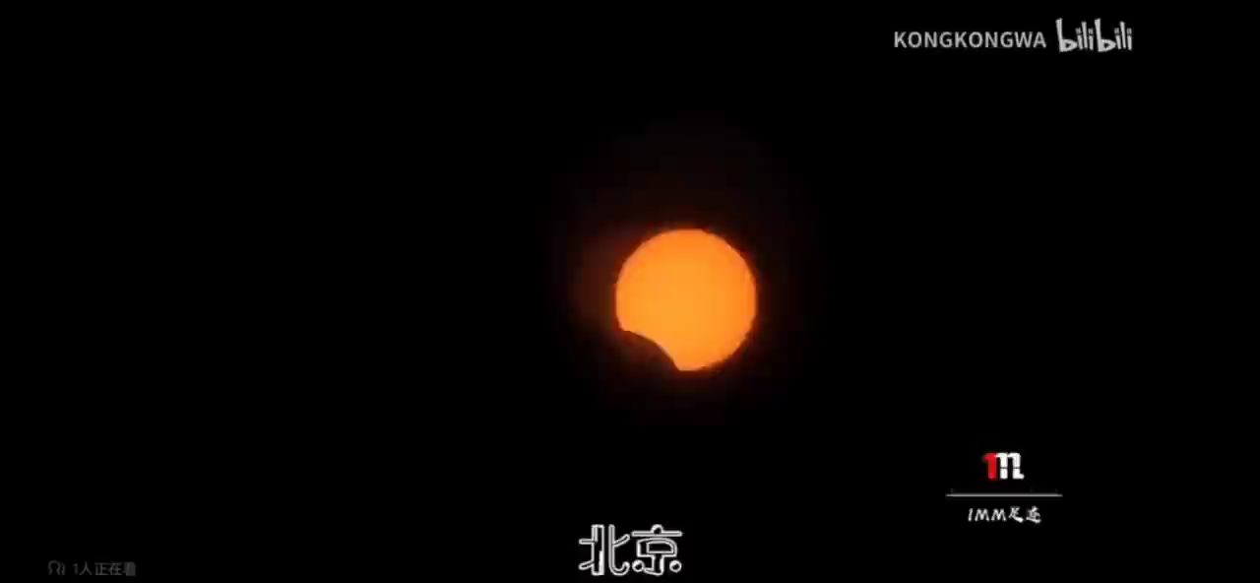
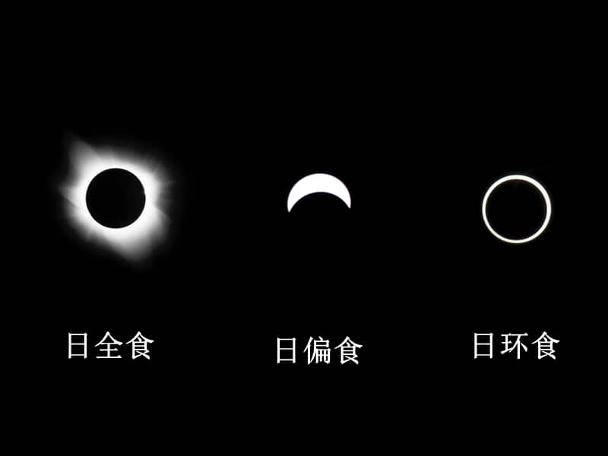
你知道这是一种什么天文现象吗？
3.3 日食
你们观察过日食吗？知道日食是怎么发生的吗？

Slide 4
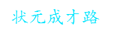
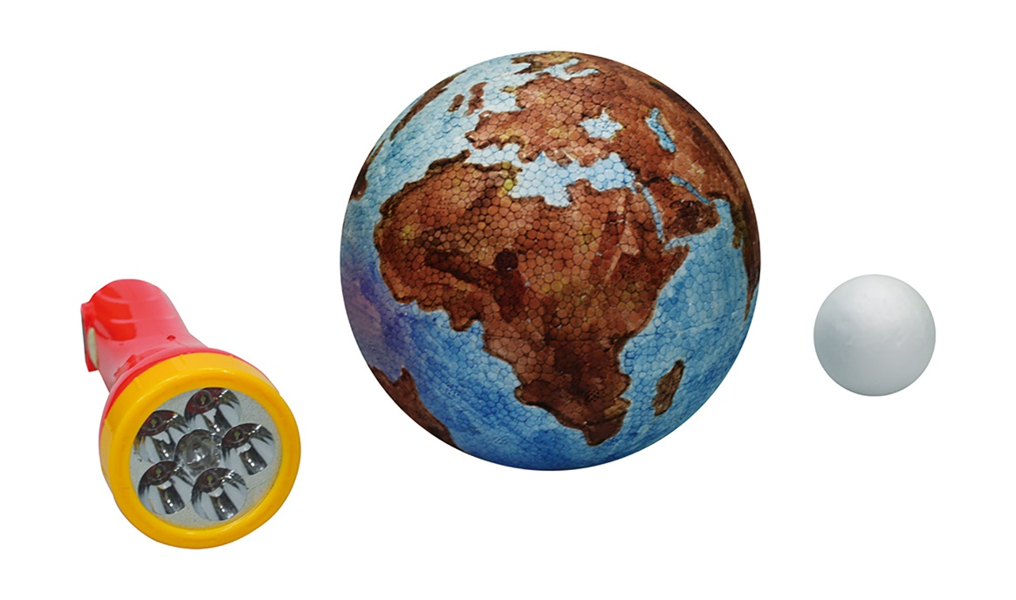
探 索
1.模拟三球运动
a.利用右图材料模拟太阳、地球和月球的运动。
b.记录：你在模拟实验中观察到了什么？
我们如何利用这些物体来模拟太阳、地球、月球的运动？

Slide 5
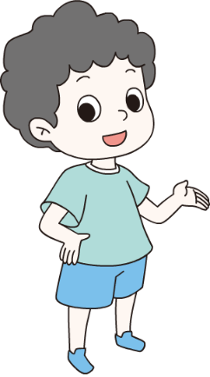
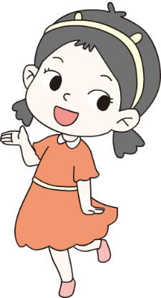
说一说：在模拟三球运动过的过程中，你观察到了什么？
太阳、地球、月球三个天体的相对位置时刻在发生变化，在某一个特殊时刻，太阳、地球和月球有可能会处在同一条直线上。
手电筒的光有时会被模拟月球的小球遮挡住。

Slide 6
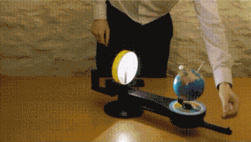
小结：随着日地月三个天体的位置变化，我们发现在某一个特殊时刻，太阳、地球和月球有可能会处在同一条直线上，模拟太阳的手电筒光线有可能会被挡住。

Slide 7
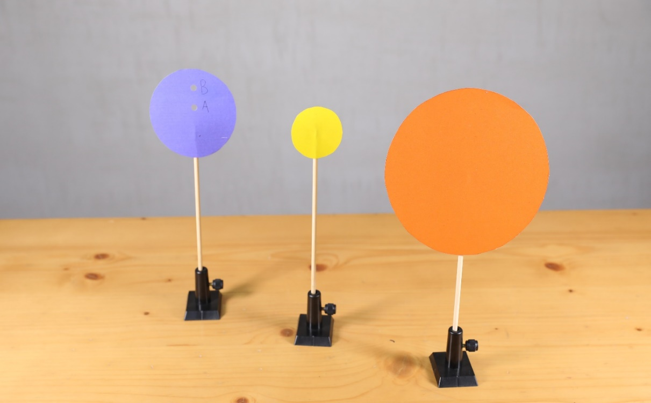
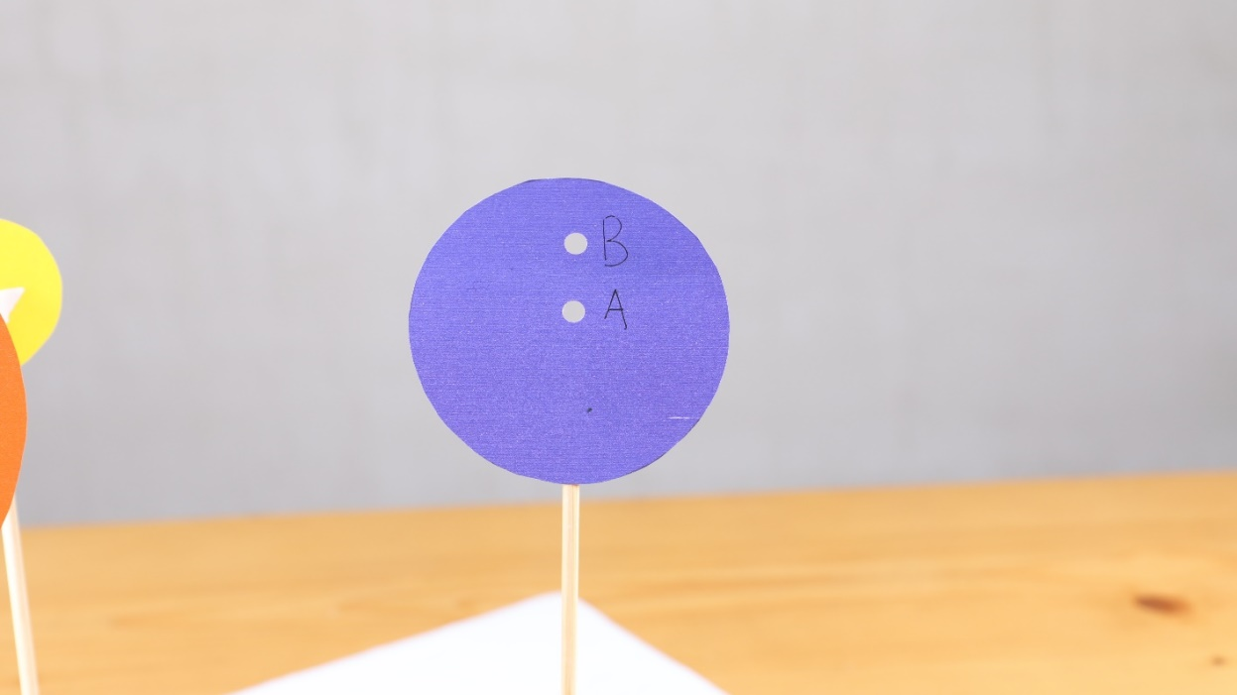
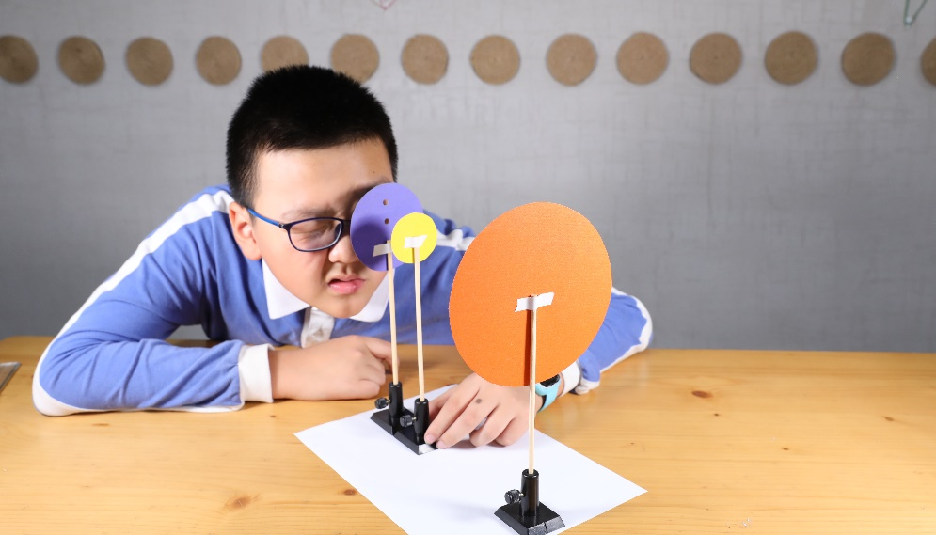
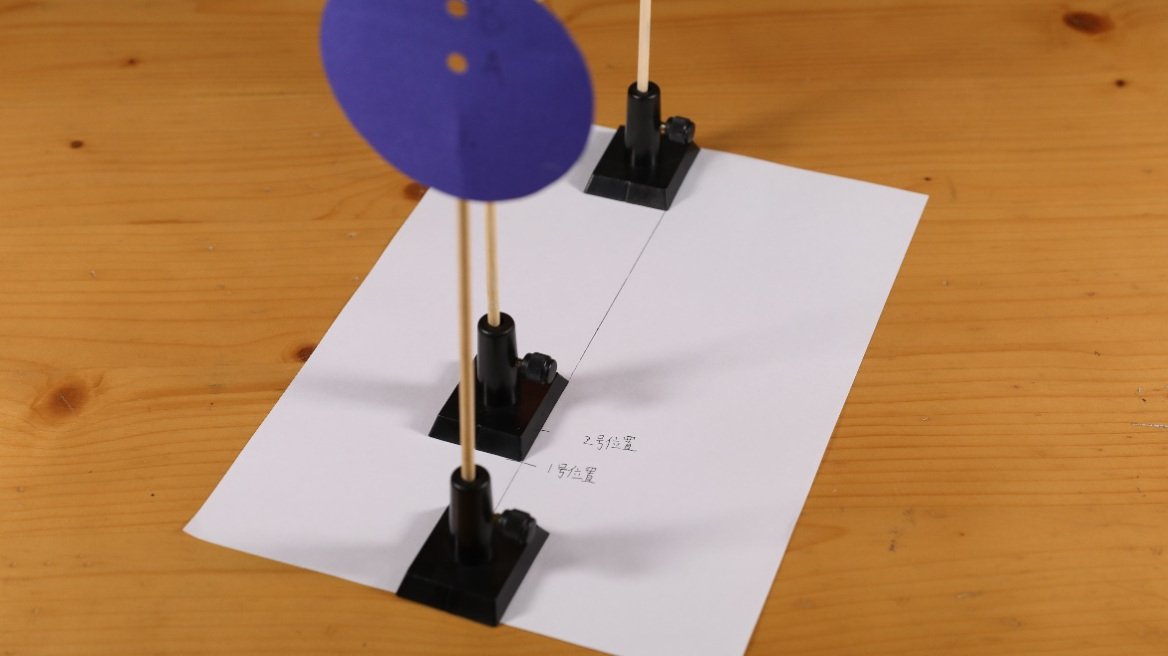
探索二：如何模拟地球上的人可能会看到哪种日食现象？
①用大小和颜色不同的纸片分别代表太阳、地球和月球。
月球
②三个天体呈一条直线上。
太阳
③在地球纸片上打上两个观察孔：模拟日食发生时两个地区的人们（注意月球和观察孔高度一致）。
地球
④将月球纸片转到离地球纸片远近略有不同的两个位置上，通过两个观察孔分别观察“日食”发生的情况。

Slide 8
3.汇总我们的观察结果
我的观察记录
月球所处的位置 | 通过观察孔看到的现象（涂色）
 | A孔 | B孔
1号（近）
2号（远）

Slide 9
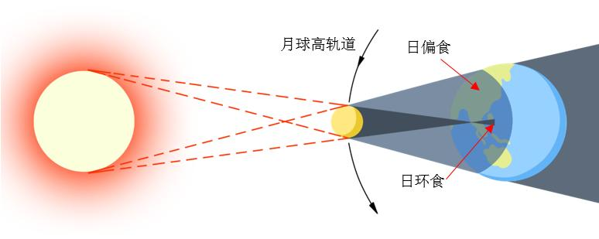
当月球运动到太阳和地球中间，如果三者正好处在一条直线上时，月球就会挡住太阳射向地球的光，在地球上处于影子中的人，只能看到太阳的一部分或全部看不到，于是就发生了日食。

Slide 10
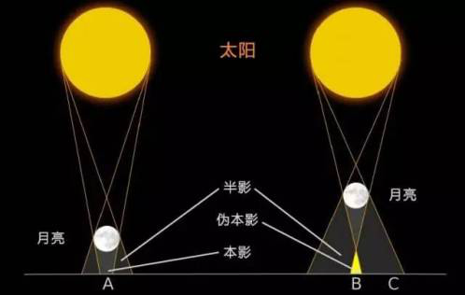
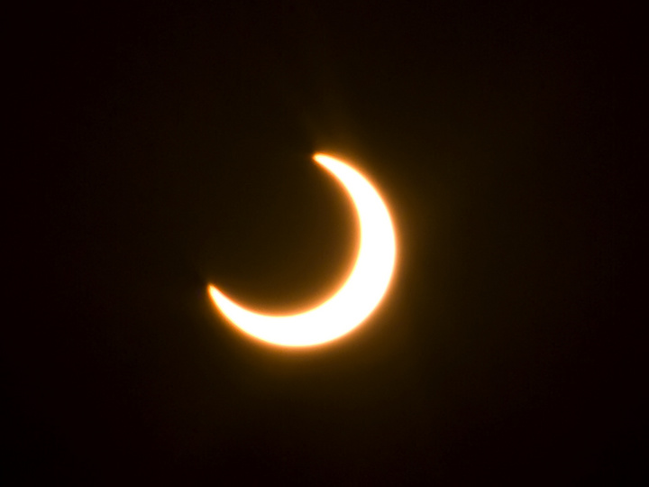
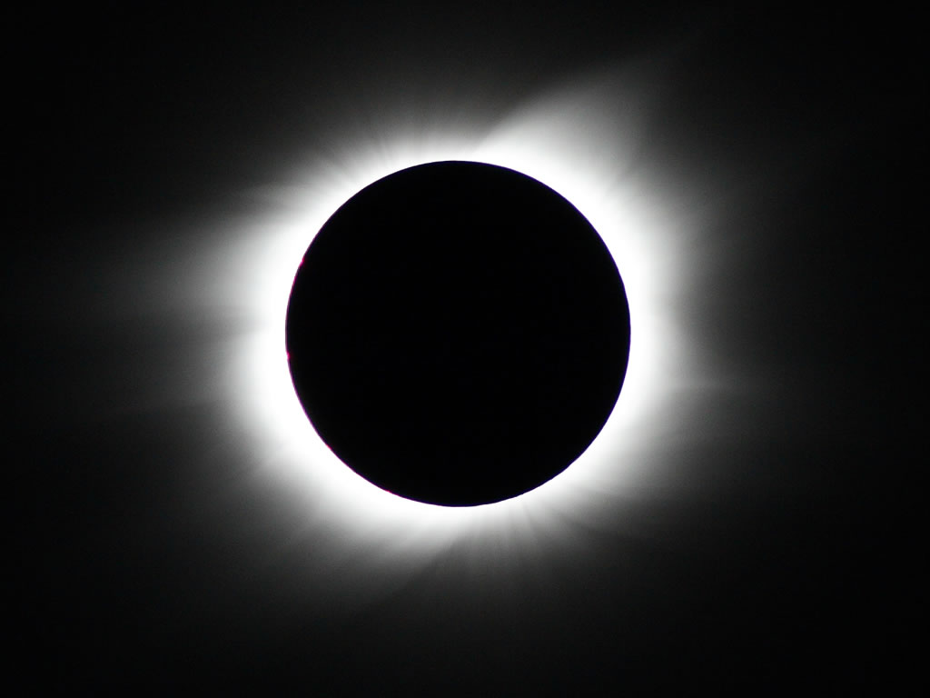
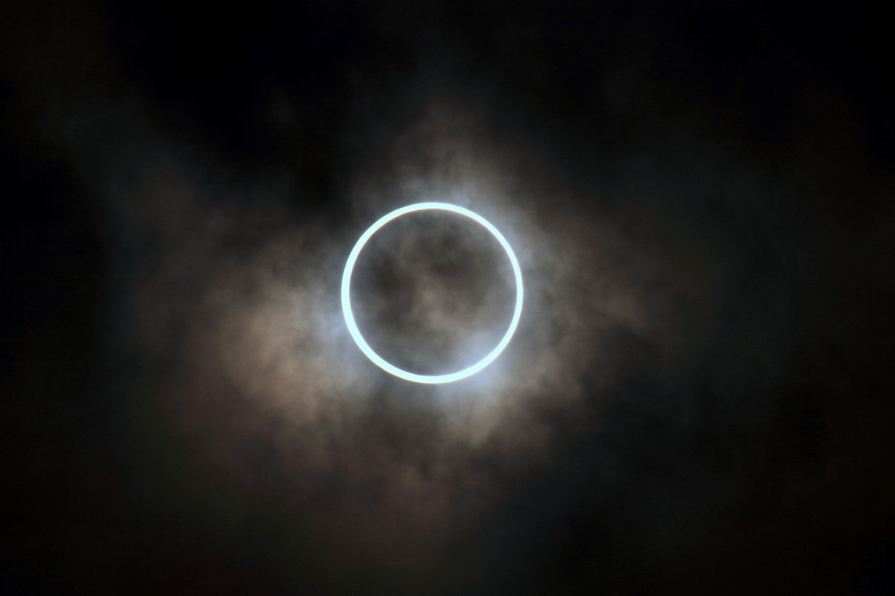
日食的种类
月球挡住了部分的太阳光时发生日偏食。
月球挡住了全部的太阳光时发生日全食。
日偏食
月球挡住了中间的太阳光时发生日环食。
日全食
日环食

Slide 11
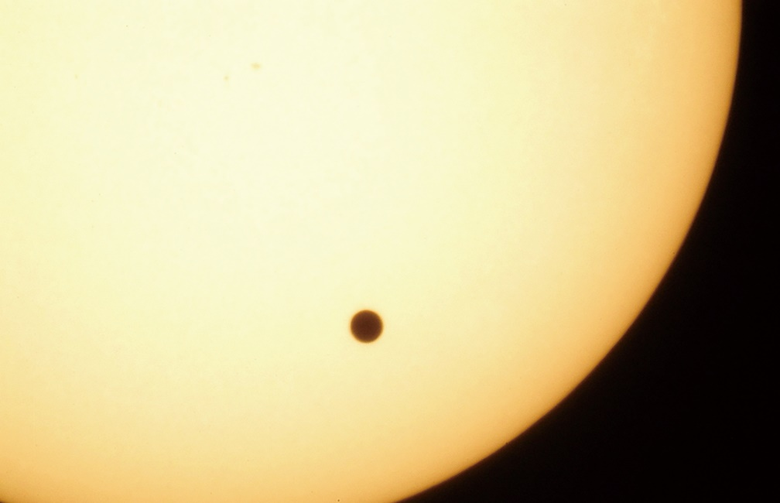
拓 展
金星凌日
金星运行到太阳与地球之间，恰巧三者排成一条直线时，就会出现金星凌日天象。凌日现象发生时，地球上的人们会看到金星在太阳的圆面上缓缓移动，从太阳的东边缘进入，最后从太阳西边缘移出。金星的直径和地球差不多大，凌日现象发生时，金星看上去像一个小黑点。

Slide 12
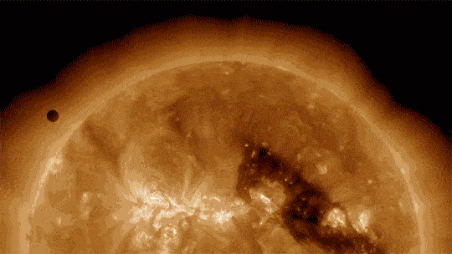
思考：
1.“金星凌日”是如何发生的？
2.金星的直径和地球差不多大，为什么金星看上去那么小？

Slide 13
研 讨
1.在模拟实验过程中，我们观察到日食现象了吗，月球处于远近不同的位置时，看到的现象有何不同？
在整个模拟实验中都观察到了日食。当月球位置距离地球较近时，月球能够挡住整个太阳，出现日全食现象；当月球位置距离地球稍远时，月球不能挡住整个太阳，出现日环食现象。
2.小结前面的学习，描述太阳系是一个怎样的天体系统。
太阳系中的天体都在有秩序地运动，行星围绕着恒星运动，卫星围绕着行星运动。

